Slide 1




WELCOME

Slide 2





1.4. DAO ĐỘNG TẮT DẦN. DAO ĐỘNG CƯỠNG BỨC VÀ HIỆN TƯỢNG CỘNG HƯỞNG
I
DAO ĐỘNG TẮT DẦN.
II
DAO ĐỘNG CƯỠNG BỨC VÀ HIỆN TƯỢNG CỘNG HƯỞNG.
01
DAO ĐỘNG CƯỠNG BỨC.

Slide 3



TRÒ CHƠI HỘP QUÀ BÍ MẬT

Slide 4













NEXT

Slide 5


Hộp quà số 1: Nêu khái niệm dao động tắt dần và hướng khắc phục dao động tắt dần?
- Dao động tắt dần là dao động có biên độ hoặc năng lượng giảm dần theo thời gian.
- Để khăc phục dao dộng tắt dần trong thực tế người ta tạo ra dao động cưỡng bức và dao động duy trì.
8 Điểm
GO HOME

Slide 6
Hộp quà số 2: Nêu định nghĩa dao động cưỡng bức và đặc điểm của dao động cưỡng bức.
Định nghĩa:
Dao động chịu tác dụng của một ngoại lực cưỡng bức tuần hoàn gọi là dao động cưỡng bức. Lực này cung cấp năng lượng cho hệ để bù lại phần năng lượng mất mát do ma sát. Khi ấy dao động của hệ được gọi là dao động cưỡng bức.
Đặc điểm:
+) Dao động cưỡng bức có biên độ không đổi và có tần số bằng tần số lực cưỡng bức.
+) Biên độ của dao động cưỡng bức không chỉ phụ thuộc vào biên độ của lực cưỡng bức mà còn phụ thuộc cả vào độ chênh lệch giữa tần số của lực cưỡng bức và tần số riêng của hệ dao động. Khi tần số của lực cưỡng bức càng gần tần số riêng thì biên độ dao động cưỡng bức càng lớn. Đồ thị biểu diễn sự phụ thuộc li độ vật dao động cưỡng bức theo thời gian như hình vẽ dưới đây.
9 điểm
GO HOME

Slide 7
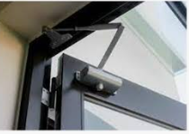
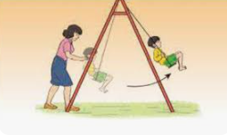
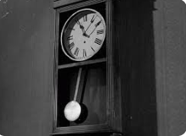
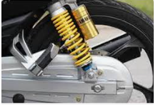
Hộp quà số 3 trong các hiện tượng bên, hiện tượng nào dao động tắt dần có lợi, hiện tượng nào dao động tắt dần có hại?
Hình 1
Hình 2
8 Điểm
Hình 3
Hình 4
Hình 1,2 dao động tắt dần có lợi, hình 3,4 dao động tắt dần có hại.
GO HOME

Slide 8
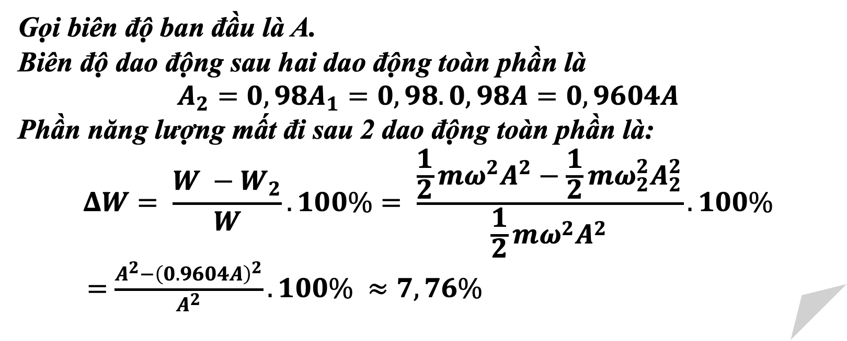
Hộp quà số 4: Một con lắc lò xo dao động tắt dần trên mặt phẳng nằm ngang. Cứ sau mỗi chu kì biên độ giảm 2%. Gốc thế năng tại vị trí của vật mà lò xo không biến dạng. Tính phần trăm cơ năng của con lắc bị mất đi trong hai dao động toàn phần liên tiếp.
10 điểm
Gọi biên độ ban đầu là A.
Biên độ dao động sau hai dao động toàn phần là
$$A_{2}=0,98A_{1}=0,98.0,98A=0,9604A$$
Phần năng lượng mất đi sau 2 dao động toàn phần là:
$$ΔW= \frac{W −W_{2}}{W}.100\%= \frac{\frac{1}{2}mω^{2}A^{2}−\frac{1}{2}mω_{2}^{2}A_{2}^{2}}{\frac{1}{2}mω^{2}A^{2}}.100\%$$
$=$ $\frac{A^{2}−{\left(0.9604A\right)}^{2}}{A^{2}}.100\% ≈7,76\%$
GO HOME

Slide 9
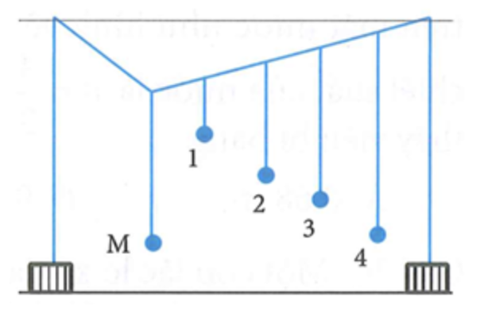
Hộp quà số 5: Thực hiện thí nghiệm về dao động cưỡng bức như hình bên. Năm con lắc đơn: (1), (2), (3), (4) và M (con lắc điều khiển) được treo trên một sợi dây. Ban đầu hệ đang đứng yên ở vị trí cân bằng. Kích thích M dao động nhỏ với chutrong mặt phẳng vuông góc với mặt phẳng hình vẽ thì các con lắc còn lại dao động theo. Nhận xét chu kì dao động của các con lắc so với chu kì dao động của con lắc M
10 điểm
Các con lắc dao động với chu kì bằng chu kì của con lắc M
GO HOME

Slide 10
Nhận xét biên độ dao động của các con lắc trong thí nghiệm trên.

Slide 11
DAO ĐỘNG TẮT DẦN. DAO ĐỘNG CƯỠNG BỨC VÀ HIỆN TƯỢNG CỘNG HƯỞNG
I
DAO ĐỘNG TẮT DẦN.
II
DAO ĐỘNG CƯỠNG BỨC VÀ HIỆN TƯỢNG CỘNG HƯỞNG.
01
DAO ĐỘNG CƯỠNG BỨC.
02
HIỆN TƯỢNG CỘNG HƯỞNG.

Slide 12
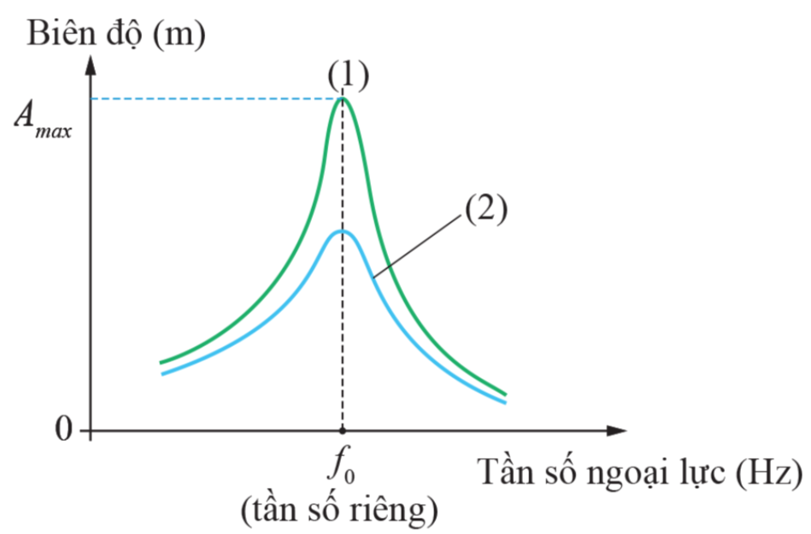
Câu hỏi 5 (SGK – tr30)
- Dựa vào đồ thị Hình 4.4, mô tả sự thay đổi của biên độ dao động cưỡng bức theo tần số của ngoại lực tuần hoàn. Biên độ của dao động cưỡng bức và lực cản của môi trường có mối liên hệ như thế nào?
- Dựa vào thí nghiệm và đọc SGK trình bày như thế nào là hiện tượng cộng hưởng và điều kiện xảy ra hiện tượng cộng hưởng.
Hình 4.4. Đồ thị biểu diễn sự phụ thuộc của biên độ dao động cưỡng bức vào tần số của ngoại lực.
Đường cong (1) ứng với lực cản của môi trường nhỏ. Đường cong (2) ứng với lực cản của môi trường lớn

Slide 13

Biên độ của dao động cưỡng bức càng lớn nếu tần số ngoại lực cưỡng bức càng gần với tần số riêng của hệ. Biên độ dao động cưỡng bức đạt giá trị cực đại khi f = f₀.
Hình 4.4. Đồ thị biểu diễn sự phụ thuộc của biên độ dao động cưỡng bức vào tần số của ngoại lực.
Đường cong (1) ứng với lực cản của môi trường nhỏ. Đường cong (2) ứng với lực cản của môi trường lớn

Slide 14
Với cùng một ngoại lực cưỡng bức, biên độ dao động cưỡng bức càng lớn nếu lực cản của môi trường càng nhỏ.
Hình 4.4. Đồ thị biểu diễn sự phụ thuộc của biên độ dao động cưỡng bức vào tần số của ngoại lực.
Đường cong (1) ứng với lực cản của môi trường nhỏ. Đường cong (2) ứng với lực cản của môi trường lớn

Slide 15
DAO ĐỘNG TẮT DẦN. DAO ĐỘNG CƯỠNG BỨC VÀ HIỆN TƯỢNG CỘNG HƯỞNG
I
DAO ĐỘNG TẮT DẦN.
II
DAO ĐỘNG CƯỠNG BỨC VÀ HIỆN TƯỢNG CỘNG HƯỞNG.
01
DAO ĐỘNG CƯỠNG BỨC.
02
HIỆN TƯỢNG CỘNG HƯỞNG.
LỢI ÍCH VÀ TÁC HẠI CỦA HIỆN TƯỢNG
CỘNG HƯỞNG.
03

Slide 16
Nêu ví dụ thực tế hiện tượng cộng hưởng có lợi và hiện tượng cộng hưởng có hại.

Slide 17
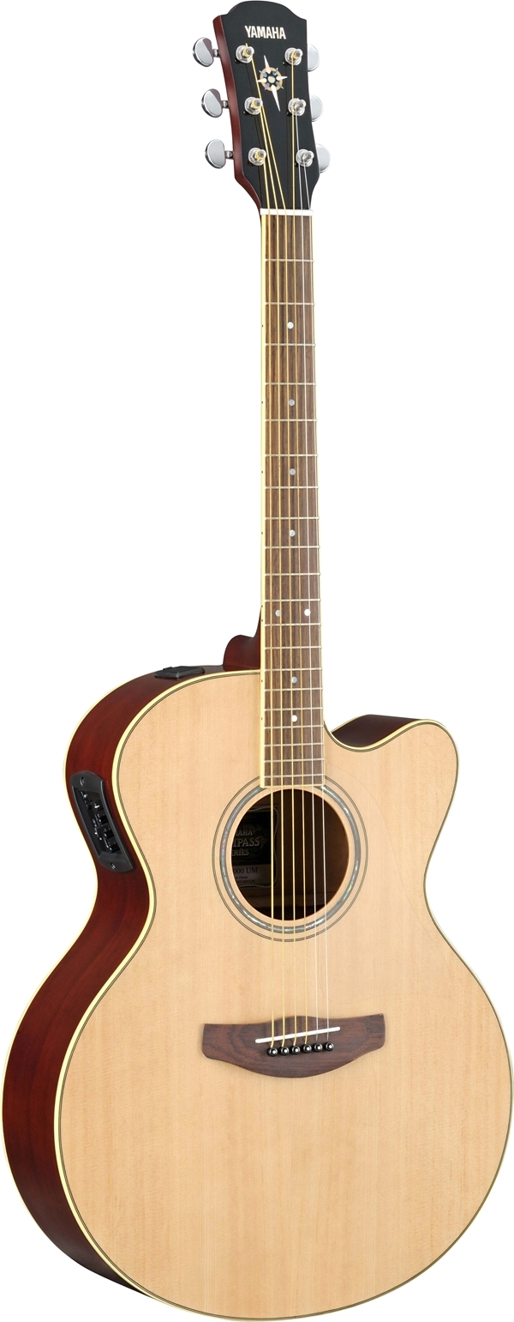
3. Lợi ích và tác hại của hiện tượng cộng hưởng
Hiện tượng cộng hưởng là có lợi: hộp cộng hưởng của các nhạc cụ như đàn ghita, violon,…

Slide 18
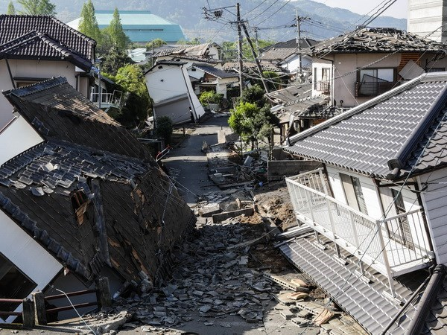
3. Lợi ích và tác hại của hiện tượng cộng hưởng
Hiện tượng cộng hưởng có hại: hệ dao động như tòa nhà, cầu, bệ máy, khung xe,…đều có tần số riêng, nếu các hệ ấy chịu tác dụng của lực cưỡng bức mạnh có tần số bằng tần số riêng của hệ thì có thể dẫn đến đổ hoặc gãy,…
Động đất tại Kyushu – Nhật Bản

Slide 19


Vào năm 2000, trong ngày khánh thành cầu đi bộ Millennium ở Anh đã bị rung lắc cực mạnh dưới tác dụng của hơn 2000 người trên cầu.
Hình 4.5. Cầu Millennium (Anh)

Slide 20


Slide 21


Slide 22


ĐỐ VUI CÓ THƯỞNG
VÒNG QUAY MAY MẮN
1
2
3
9 điểm
1 kẹo
1 tràng pháo tay
10 điểm
4
5
6
10 điểm
1 tràng pháo tay
1 kẹo
9 điểm
7
8
9
QUAY

Slide 23






Câu 1: Trong dao động cơ , khi nói về vật dao động cưỡng bức (giai đoạn đã ổn định), phát biểu nào sau đây là đúng?
A. Chu kì của dao động cưỡng bức bằng chu kì của ngoại lực tuần hoàn tác dụng lên vật.
B. Biên độ của dao động cưỡng bức luôn bằng biên độ của ngoại lực tuần hoàn tác dụng
lên vật.
C. Biên độ của dao động cưỡng bức chỉ phụ thuộc vào tần số của ngoại lực tuần hoàn tác
dụng lên vật.
D. Nội năng là một dạng năng lượng.
Quay về

Slide 24

Câu 2: Phát biểu nào sau đây là sai khi nói về dao động cơ ?
A. Dao động tắt dần có biên độ giảm dần theo thời gian.
B. Dao động tắt dần có cơ năng không đổi theo thời gian.
C. Tần số của dao động cưỡng bức bằng tần số của ngoại lực cưỡng bức.
D. Khi tần số của ngoại lực cưỡng bức bằng tần số dao động riêng của hệ dao động
thì xảy ra cộng hưởng.
Quay về

Slide 25
Câu 3: Trong những dao động tắt dần sau đây, trường hợp nào sự tắt dần nhanh là có lợi?
A. Dao động của khung xe ô tô sau khi qua chỗ đường gồ ghề.
B. Dao động của con lắc đơn dùng để đo gia tốc trọng trường.
C. Dao động của cái võng.
D. Dao động của con lắc lò xo trong phòng thí nghiệm.
Quay về

Slide 26
Câu 4: Khi đến các trạm dừng để đón hoặc trả khách, xe buýt chỉ tạm dừng mà không tắt máy. Hành khách ngồi trên xe nhận thấy thân xe bị “rung”. Dao động của thân xe lúc đó là dao động
A. cộng hưởng.
B. tắt dần.
C. cưỡng bức.
D. điều hòa.
Quay về

Slide 27
Câu 5: Khi xảy ra hiện tượng cộng hưởng cơ thì vật tiếp tục dao động
A. với tần số nhỏ hơn tần số dao động riêng.
B. với tần số bằng tần số dao động riêng.
C. với tần số lớn hơn tần số dao động riêng.
D. mà không chịu ngoại lực tác dụng.
Quay về

Slide 28
Câu 6: Khi nói về dao động cưỡng bức, phát biểu nào sau đây là đúng?
A. Dao động của con lắc đồng hồ là dao động cưỡng bức.
B. Biên độ của dao động cưỡng bức là biên độ của lực cưỡng bức.
C. Dao động cưỡng bức có tần số nhỏ hơn tần số của lực cưỡng bức.
D. Dao động cưỡng bức có biên độ không đổi và có tần số bằng tần số của lực cưỡng bức.
Quay về

Slide 29
Câu 7: Một con lắc lò xo gồm lò xo có độ cứng 100 N/m và vật nhỏ có khối lượng m. Tác dụng lên vật ngoại lực F = 20cos10πt (N) (t tính bằng s) dọc theo trục lò xo thì xảy ra hiện tượng cộng hưởng. Lấy π² = 10. Giá trị của m là
A. 1,00kg.
B. 100g.
C. 250g.
D. 0,4kg.
Quay về

Slide 30
Câu 8: Một con lắc đơn có chiều dài 70 cm đang dao động cưỡng bức với biên độ nhỏ, tại nơi có g = 10m/s². Khi có cộng hưởng, con lắc dao động điều hòa với chu kì là
A. 1,66s.
B. 0,76s.
C. 0,6s.
D. 104s.
Quay về

Slide 31
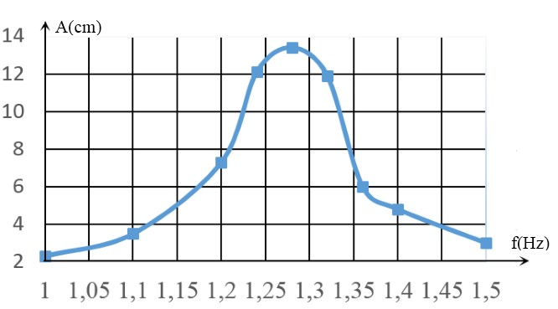
Câu 9: Khảo sát thực nghiệm một con lắc lò xo gồm vật nhỏ có khối lượng 216 g và lò xo có độ cứng k, dao động dưới tác dụng của ngoại lực
F = F₀cos2πft, với F₀ không đổi và f thay đổi được. Kết quả khảo sát ta được đường biểu diễn biên độ A của con lắc theo tần số f có đồ thị như hình vẽ. Giá trị của k xấp xỉ bằng
A. 15,64N/m.
B. 12,35N/m.
C. 13,64N/m.
Quay về
D. 16,71N/m.

